Slide 1
5. 7 流水性 CPU
5.7.1 并行处理技术
并行性的两种含义：
1）同时性：两个以上事件在同一时刻发生；
2）并发性：两个以上事件在同一时间间隔内发生。
1）时间并行：时间重叠，让多个处理过程在时间上相互错开，轮流重叠地使用同一套硬件设备的各个部分，以加快硬件周转而赢得速度。
2）空间并行：资源重复，以“数量取胜”来提高计算机的处理速度。当前的空间并行主要体现在多CPU和多计算机系统，在单处理机系统中也得到广泛的应用。
3）时间+空间并行：时间重叠和资源重复的综合应用。

Slide 2
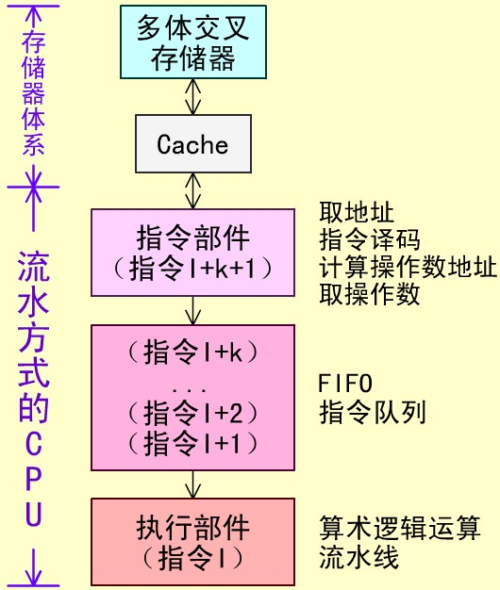
5.7.2 流水CPU的结构
1、流水计算机的系统组成
组成：指令部件、
指令队列、
执行部件。
程序和数据存放在主存中：主存采用多体交叉存储器，CPU与主存之间添加一个高速cache来弥补两者速度差异。

Slide 3
流水线原理
仿照工厂中流水装配线原理，对计算机中复杂任务进行流水线处理。首先把任务分割为一系列子任务，使各子任务能在流水线的各个阶段并发地执行,这是实现计算机时间并行性的一种方法。
假设作业T被分成k个子任务，可表达为
T={T₁,T₂,…,T_{k}}
各个子任务之间具有一定的优先关系，如i<j,则处理完T_{i}后，才能处理T_{j}，这种具有线性优先关系的流水线称为线性流水线。
Notes:
对子任务划分，是决定流水线性能的一个关键因素。取决于操作部分的效率、成本和期望的处理速度。

Slide 4
当任务饱满时，从理论上说，一个具有k级过程段的流水线处理n个任务需要的时钟周期数：
T_{k} = k + (n-1)
不需要流水线，处理n个任务需要的时间：
T_{L} = n·k
K级线性流水线的加速比：
C_{k} = T_{L} / T_{k} = (n·k)/(k + (n-1))

Slide 5
建立时间：在流水线开始时有一段流水线填入时间，使得流水线填满。
正常流动时间：流水线正常工作，各功能段源源不断满载工作。
排空时间：在流水线第一条指令结束时，其他指令还需要一段释放时间。

Slide 6
空间
填入 正常 排空
4
1
2
3
4
5
...
...
...
n-1
n
3
1
2
3
4
5
...
...
...
n-1
n
2
1
2
3
4
5
...
...
...
n-1
n
1
1
2
3
4
5
...
...
...
n-1
n
△t₀
△ t₀
△ t₀
△ t₀
时间
T0=m △ t₀
(n-1) △ t₀
n △ t₀
(m-1) △ t₀
T
流水时空图

Slide 7
5.7.2 流水CPU的结构
1）指令部件本身构成一个流水线：取指令、指令译码、计算操作数地址、取操作数等几个过程段组成；
2）指令队列：一个FIFO的寄存器队列，用来存放经过译码的指令和取来的数据，也是一条流水线；
3）执行部件：具有多个算术逻辑运算部件，这些部件本身又用流水线方式构成，一般采用的实现方法：
①将EU分为定点EU和浮点EU两个可并行执行部分，分别处理定点运算指令和浮点运算指令；
②在浮点EU中，又有浮点加法部件和浮点乘/除部件，它们可同时执行不同的指令；
③浮点运算部件都以流水线方式工作。

Slide 8
为了实现流水，首先把输入的任务分割为一系列子任务，并使各子任务在流水线的各个阶段并发地执行，当任务连续不断地输入流水线时，在流水线的输出端便连续不断地吐出执行结果，从而实现子任务级的并行性。
5.7.2 流水CPU的结构
2. 流水CPU的时空图
S₁
S₂
S₃
S₄
入
IF
ID
EX
WB
出
一个指令流水线过程段
IF：取指令
ID：指令译码
EX：计算有效地址或执行
WB：结果写寄存器堆
Notes:
计算机系统可以在不同的并行等级上采用流水线技术，常见的有

Slide 9
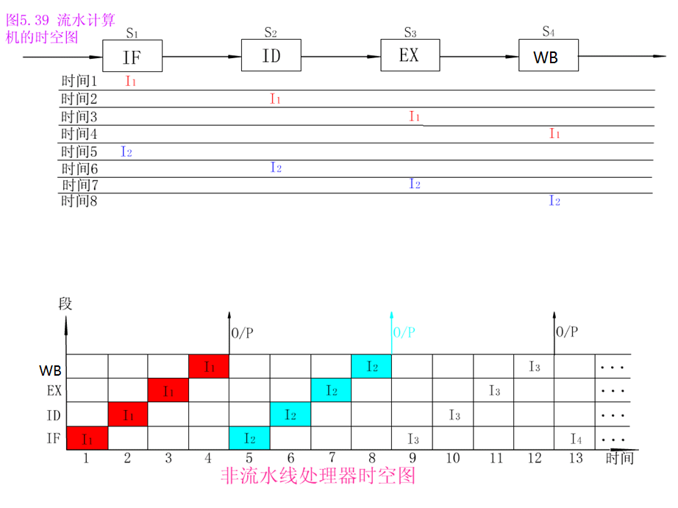

Slide 10
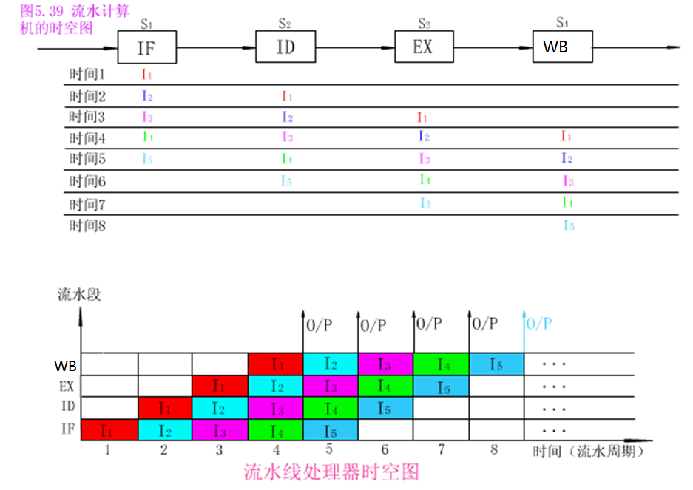

Slide 11
流水中指令级并行性的进一步开发
超标量方法
每个时钟周期内能启动n条指令

Slide 12
超标量计算机的原理：
取指
译码
执行
写回
每拍启动3条指令，
并行度=3
配置多个功能部件,
多个译码器，寄存器
端口，总线，能同时
执行多个操作。
0
1
2
3
4
5
6
T
超级标量机

Slide 13
3. 流水线分类
（1）指令流水线
指令步骤的并行，将指令流的处理过程划分为取指令、指令译码、取操作数、执行、写回等几个并行处理的过程段。
（2）算术流水线
运算操作步骤的并行，如流水加法器、流水乘法器、流水除法器等。
（3）处理机流水线
宏流水线，指程序步骤的并行；由一串级联的处理机构成流水线的各个过程段，每台处理机负责某一特定的任务。

Slide 14
5.7.3 流水线中主要问题
1. 资源相关：
多条指令进入流水线后在同一机器时钟周期内争用同一个功能部件所发生的冲突。
解决方法：
1）后继指令停顿一拍后再启动。
2）增加相应资源。
Notes:
为使流水线发挥最高的性能，必须使流水线畅通流动，不发生断流，但是在流水过程中，出现以下三种情况，影响性能发挥

Slide 15
例：
取指 译码 执行 访存 写回
时钟
指令
1
2
3
4
5
6
7
8
Load指令i
IF
ID
EX
MEM
WB
指令
i+1
IF
ID
EX
MEM
WB
指令
i+2
IF
ID
EX
MEM
WB
指令
i+3
IF
EX
ID
MEM
WB
指令
i+4
ID
EX
MEM
IF
两条指令同时访存造成资源相关
MEM：访存取数
冲突
Notes:
不一定所有指令都需要这几个阶段

Slide 16
解决方法：
时钟
指令
1
2
3
4
5
6
7
8
9
Load指令
IF
ID
EX
MEM
WB
指令
i+1
IF
ID
EX
MEM
WB
指令
i+2
IF
ID
EX
MEM
WB
指令
i+3
停顿
IF
ID
EX
MEM
WB
指令
i+4
IF
ID
EX
MEM
使i+3指令停顿一拍进入流水线，以解决访存相关
或重复设置一个存储器，把指令和数据分开放

Slide 17
5.7.3 流水线中主要问题
2、数据相关冲突
例：有i 和j两条指令，i指令在前，j指令在后，则三种不同类型的数据相关的含义为：
RAW读写(先写后读) - 指令 j 试图在指令 i 写入寄存器前就读出该寄存器内容，这样，指令j就会错误地读出该寄存器旧的内容。
（写读相关） i: R1+R2->R3
j: R3-R4->R5
顺序执行

Slide 18
5.7.3 流水线中主要问题
不按顺序流动
2、数据相关冲突
WAR写读(先读后写) - 指令 j 试图在指令 i读出寄存器之前就写入该寄存器，这样，指令i就错误地读得该寄存器新的内容。
（读写相关）i: R3->M j: R1+R2->R3
WAW写写(先写后写) - 指令j试图在指令i写寄存器之前就写入该寄存器，这样，两次写的先后次序被颠倒，就会错误地使由指令i写入的值成为该寄存器内容。
（写写相关） i: R1*R2->R3 j: R4+R5->R3
不按顺序流动

Slide 19
例1：如果流水线要执行以下的两条指令
X₁=X₂+X₃
X₄=X₁-X₅
这是一个典型的先写后读（RAW）相关。
例2：结果寄存器的冲突
X₆=X₁*X₂
X₆=X₄+X₅
这是个先写后写相关，两条指令都要用X₆存放结果，此时第二条指令也要等待第一条指令完成后才能写。
例3：一条指令要把结果存放到上一条指令存放操作数的寄存器中时发生的冲突。
X₅=X₄*X3
X₄=X₀+X₆
这是个先读后写相关。如果这两条指令接连地送到乘法功能部件和加法功能部件中，由于加法比乘法快得多，第二条的结果X₄先产生，但为了不出错必须等待第一条指令做完后才能送X₄。

Slide 20
解决办法主要用软件和硬件技术：
时间推后法
旁路技术或相关专用通路技术
例子：流水执行和相关 （资源相关）
有四段流水线：IF(取指令 ), ID(译码,取数), EX(执行), WR(写回)
PC值 指令 流水各段
n : load A IF ID EX WR
n+1: load B IF ID EX WR
n+2: add C,A,B IF ID 气泡 EX WR
n+3: store C IF ID 气泡 气泡 EX WR
n+4 : jump K IF ID EX WR
n+5: load E 停顿 停顿 停顿……
n+6 ……… 停顿 …………
K: IF ID EX
例子中有资源相关、有控制转移相关，这将影响流水线的指标。

Slide 21
旁路技术或相关专用通路技术：定向传递
ADD R1,R2,R3
IF
ID
EX
MEM
WB
定向传递R1值
SUB R4,R1,R5
IF
ID
EX
MEM
WB
AND R6,R1,R7
IF
ID
EX
MEM
WB
OR R8,R1,R9
IF
ID
EX
MEM
WB
XOR R10,R1,R11
IF
ID
EX
MEM
WB
原理：设置若干运算结果缓冲寄存器，暂时保留运算结果，便于后续指令直接使用，称为“向前”或定向传送技术。

Slide 22
3. 控制相关
由转移指令引起。当执行转移指令时，依据转移条件的产生结果，可能为顺序取下条指令；也可能转移到目标地址取指令，从而使流水线断流。
解决方法：
（1）延迟转移法：由编译程序重排指令序列来实现。基本思想是“先执行再转移”；使延迟的时间得到有效利用。
（2）转移预测法：用硬件方法实现，依据指令过去的行为来预测将来的行为。通过使用转移取和顺序取两路指令预取队列以及目标指令cache。可将转移预测提前到取指阶段进行，以获取得良好的效果。
Notes:
（1）延迟转移：在取到一条转移指令时，因为还没有执行所以还不知道是否要转移。此时，不是等待该转移指令的结果，而是先假设不转移、依旧把后续指令取出来执行。如果后续指令与转移指令结果无关的有用指令，那么延迟的时间正好得到了利用。

Slide 23
流水线中主要问题
（1）资源相关
解决办法： a）后继指令停顿一拍后再启动。
b）增加相应资源。
（2）数据相关
类型：先写后读相关、先读后写相关、先写后写相关
解决办法：a）时间推后法
b）旁路技术或相关专用通路技术
（3）控制相关
解决办法： a）延迟转移法
b）转移预测法

Slide 24
例题：设某处理器有五段指令流水线：IF（取指令）、ID（指令译码及取操作数）、EXE（ALU执行）、MEM（存储器访问）和WB（结果寄存器写回）。现由该处理器执行如下的指令序列：
(a) SUB R2,R1,R3 ;R₂←R₁-R₃
(b) ADD R12,R2,R5 ;R₁₂←R₂+R₅
(c) OR R13,R6,R2 ;R₁₃←R₆ or R₂
(d) AND R14,R5,R2 ;R₁₄←R₅ and R₂
(e) ADD R15,R3,R2 ;R₁₅←R₃+R₂
问：（1）如果不对这些指令之间的数据相关性进行特殊处理而允许这些指令进入流水线，哪些指令将从未准备好数据的R2寄存器取到错误的操作数?
（2）假定采用将相关指令延迟到所需操作数被写回寄存器堆时执行的方式解决数据相关问题，那么处理器执行这五条指令需要占用多少时钟周期？

Slide 25
（1）由下表可以看出，如果不采取特殊措施，则指令（b）、（c）、（d）将取到错误的操作数。
时钟周期 | 1 | 2 | 3 | 4 | 5 | 6 | 7 | 8 | 9
SUB | IF | ID | EXE | MEM | WB
ADD |  | IF | ID | EXE | MEM | WB
OR |  |  | IF | ID | EXE | MEM | WB
AND |  |  |  | IF | ID | EXE | MEM | WB
ADD |  |  |  |  | IF | ID | EXE | MEM | WB

Slide 26
（2）由下表可以看出，从第一条指令进入流水线到最后一条指令离开流水线共需12个时钟周期。
时钟周期 | 1 | 2 | 3 | 4 | 5 | 6 | 7 | 8 | 9 | 10 | 11 | 12
SUB | IF | ID | EXE | MEM | WB
ADD |  | IF |  |  |  | ID | EXE | MEM | WB
OR |  |  | IF |  |  |  | ID | EXE | MEM | WB
AND |  |  |  | IF |  |  |  | ID | EXE | MEM | WB
ADD |  |  |  |  | IF |  |  |  | ID | EXE | MEM | WB

Slide 27
本章重点
控制器的组成、工作原理
指令周期的划分，指令的执行过程
微程序控制器的基本组成、工作原理
微程序设计技术
流水线中的障碍以及解决方案

